Slide 1

人教 A版 选择性必修 第一册
第一章 空间向量与立体几何
1.4.1 用空间向量研究直线、平面的位置关系（2）

Slide 2
学习目标
1.能用向量语言表述直线与直线、直线与平面、平面与平面的垂直关系.(数学抽象)
2.能用向量方法证明必修内容中有关直线、平面垂直关系的判定定理.(逻辑推理)
3.能用向量方法证明空间中直线、平面的垂直关系.(逻辑推理)

Slide 3
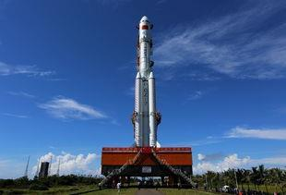
问题导学
类似空间中直线、平面平行的向量表示，在直线与直线、直线与平面、平面与平面的垂直关系中，直线的方向向量、平面的法向量之间有什么关系？

Slide 4
探究新知
空间中直线、平面垂直的向量表示

Slide 5
小试牛刀
1.判断下列说法是否正确,正确的在后面的括号内打“√”,错误的打“×”.
(1)若两条直线的方向向量的数量积为0,则这两条直线一定垂直相交.( )
(2)若一直线与平面垂直,则该直线的方向向量与平面内的所有直线的方向向量的数量积为0.( )
(3)两个平面垂直,则其中一平面内的直线的方向向量与另一平面内的直线的方向向量垂直.( )
(4)若两平面α,β的法向量分别为u₁=(1,0,1),u₂=(0,2,0),则平面α,β互相垂直.( )
答案: (1)× (2)√ (3)× (4)√

Slide 6
2.设平面α的法向量为(1,2,-2),平面β的法向量(-2,-4,k),若α⊥β,则k=( )
A.2 B.-5 C.4 D.-2
答案:B
解析:因为α⊥β,所以-2-8-2k=0,解得k=-5.

Slide 7
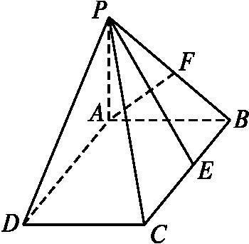
典例解析
例1如图,在四棱锥P-ABCD中,PA⊥平面ABCD,四边形ABCD是矩形,PA=AB=1,点F是PB的中点,点E在边BC上移动.求证:无论点E在边BC上的何处,都有PE⊥AF.
思路分析只需证明直线PE与AF的方向向量互相垂直即可.

Slide 8
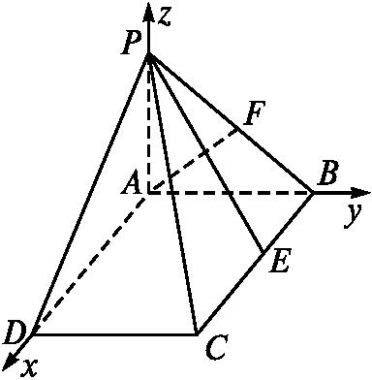
证明:(方法1)以A为原点,以AD,AB,AP所在直线分别为x轴,y轴,z轴建立空间直角坐标系,设AD=a,
则A(0,0,0),P(0,0,1),B(0,1,0),C(a,1,0),

Slide 9
延伸探究本例条件不变,求证:AF⊥BC.

Slide 10
归纳总结
利用向量方法证明线线垂直的方法
(1)坐标法:建立空间直角坐标系,写出相关点的坐标,求出两直线方向向量的坐标,然后通过数量积的坐标运算法则证明数量积等于0,从而证明两条直线的方向向量互相垂直;
(2)基向量法:利用空间向量的加法、减法、数乘运算及其运算律,结合图形,将两直线所在的向量用基向量表示,然后根据数量积的运算律证明两直线所在的向量的数量积等于0,从而证明两条直线的方向向量互相垂直.

Slide 11
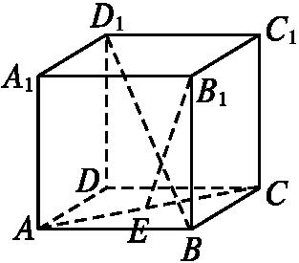
跟踪训练
跟踪训练1在正方体ABCD-A₁B₁C₁D₁中,E为AC的中点.
求证:(1)BD₁⊥AC;
(2)BD₁⊥EB₁.

Slide 12
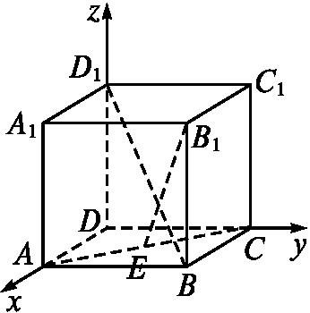
证明:以D为原点,DA,DC,DD₁所在直线分别为x轴、y轴、z轴,建立
如图所示的空间直角坐标系.
设正方体的棱长为1,则

Slide 13
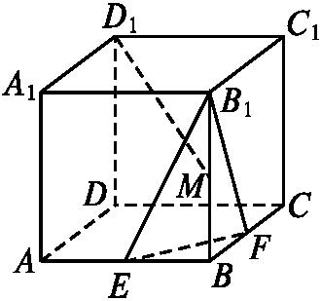
典例解析
例2在棱长为1的正方体ABCD-A₁B₁C₁D₁中,E,F,M分别为棱AB,BC,B₁B的中点.
求证:D₁M⊥平面EFB₁.

Slide 15
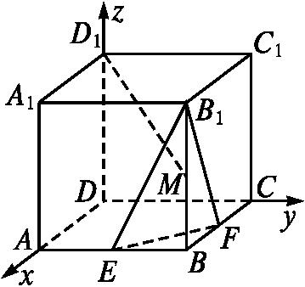

Slide 17
归纳总结
利用空间向量证明线面垂直的方法
(1)基向量法:选取基向量,用基向量表示直线所在的向量,在平面内找出两个不共线的向量,也用基向量表示,然后根据数量积运算律分别证明直线所在向量与两个不共线向量的数量积均为零,从而证得结论.
(2)坐标法:建立空间直角坐标系,求出直线方向向量的坐标以及平面内两个不共线向量的坐标,然后根据数量积的坐标运算法则证明直线的方向向量与两个不共线向量的数量积均为零,从而证得结论.
(3)法向量法:建立空间直角坐标系,求出直线方向向量的坐标以及平面法向量的坐标,然后说明直线方向向量与平面法向量共线,从而证得结论.

Slide 18
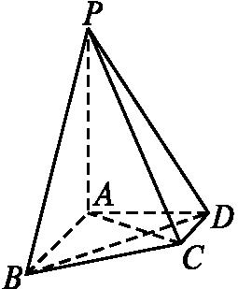
跟踪训练
跟踪训练2如图,在四棱锥P-ABCD中,AB∥CD,AB⊥AD,AB=4,
,CD=2,PA⊥平面ABCD,PA=4.
求证:BD⊥平面PAC.

Slide 19
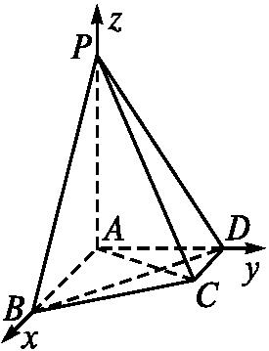
证明:因为AP⊥平面ABCD,AB⊥AD,所以以A为坐标原点,AB,AD,AP所在的直线分别为x轴、y轴、z轴建立空间直角坐标系.
则B(4,0,0),P(0,0,4),

Slide 20
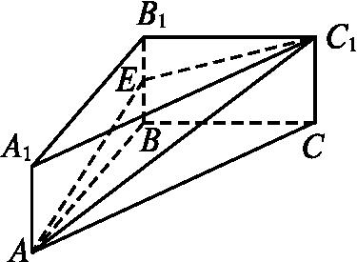
典例解析
例3如图所示,在直三棱柱ABC-A₁B₁C₁中,AB⊥BC,AB=BC=2,BB₁=1,点E为BB₁的中点,
证明:平面AEC₁⊥平面AA₁C₁C.
思路分析要证明两个平面垂直,由两个平面垂直的条件,可证明这两个平面的法向量垂直,转化为求两个平面的法向量n₁,n₂,证明n₁·n₂=0.

Slide 21
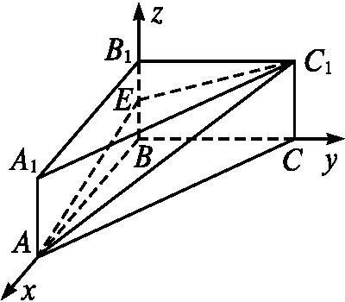
解:由题意得AB,BC,B₁B两两垂直.以点B为原点,BA,BC,BB₁所在直线分别为x,y,z轴,
建立如图所示的空间直角坐标系.则A(2,0,0),A₁(2,0,1),

Slide 22
归纳总结
利用空间向量证明面面垂直的方法
1.利用空间向量证明面面垂直通常有两个途径:一是利用两个平面垂直的判定定理将面面垂直问题转化为线面垂直进而转化为线线垂直;二是直接求解两个平面的法向量,由两个法向量垂直,得面面垂直.
2.向量法证明面面垂直的优越性主要体现在不必考虑图形的位置关系,恰当建系或用基向量表示后,只需经过向量运算就可得到要证明的结果,思路方法“公式化”,降低了思维难度.

Slide 23
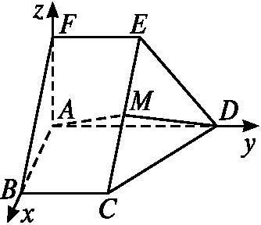
跟踪训练
跟踪训练3如图,在五面体ABCDEF中,FA⊥平面ABCD,
AD∥BC∥FE,AB⊥AD,M为EC的中点,AF=AB=BC=FE=.
求证:平面AMD⊥平面CDE.
分析:因为FA⊥平面ABCD,所以可以以点A为坐标原点建立空间直角坐标系.

Slide 24
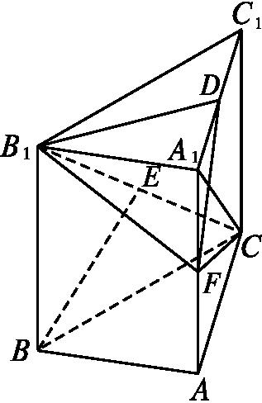
金题典例
金题典例 如图,在直三棱柱ABC-A₁B₁C₁中,底面是以∠ABC为直角的等腰直角三角形,AC=2a,BB₁=3a,D是A₁C₁的中点,E是B₁C的中点.

Slide 25
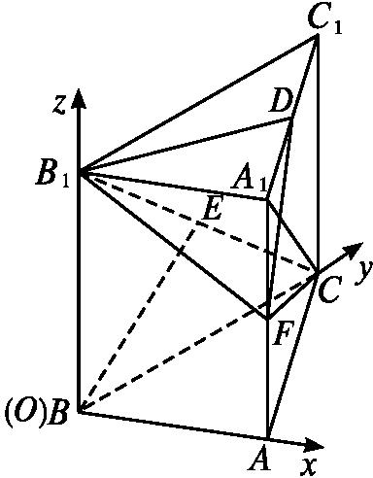
解:(1)以B为坐标原点,建立如图所示的空间直角坐标系.
∵AC=2a,∠ABC=90°,

Slide 26
(2)存在.理由如下:
假设存在点F,使CF⊥平面B₁DF.

Slide 27
归纳总结
应用空间向量解答探索性(存在性)问题
立体几何中的存在探究题,解决思路一般有两个:
(1)根据题目的已知条件进行综合分析和观察猜想,找出点或线的位置,并用向量表示出来,然后再加以证明,得出结论;
(2)假设所求的点或参数存在,并用相关参数表示相关点,根据线、面满足的垂直、平行关系,构建方程(组)求解,若能求出参数的值且符合该限定的范围,则存在,否则不存在.

Slide 28
当堂检测
1.若直线l的方向向量为a=(1,-2,3),平面α的法向量为n=(-3,6,-9),则( )
A.l⊂α B.l∥α C.l⊥α D.l与α相交
答案:C
解析:∵直线l的方向向量为a=(1,-2,3),
平面α的法向量为n=(-3,6,-9),

Slide 29
2.在正方体ABCD-A₁B₁C₁D₁中,E,F分别是BB₁,CD的中点,则( )
A.平面AED∥平面A₁FD₁
B.平面AED⊥平面A₁FD₁
C.平面AED与平面A₁FD₁相交但不垂直
D.以上都不对
答案:B
解析:以D为原点, 分别为x,y,z建立空间直角坐标系,求出平面AED的法向量n₁与平面A₁FD₁的法向量n₂.因为n₁·n₂=0,所以n₁⊥n₂,故平面AED⊥平面A₁FD₁.

Slide 30
3.若直线l的方向向量是a=(1,0,-2),平面β的法向量是b=(-1,0,2),则直线l与β的位置关系是 .
答案:l⊥β
解析:因为a∥b,所以l⊥β.

Slide 31
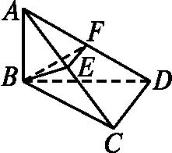
4.如图,在四面体ABCD中,AB⊥平面BCD,BC=CD,
∠BCD=90°,∠ADB=30°,E,F分别是AC,AD的中点,
求证:平面BEF⊥平面ABC.

Slide 32
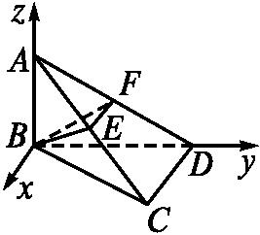
证明:建立空间直角坐标系,如图,取A(0,0,a),则易得B(0,0,0),

Slide 33
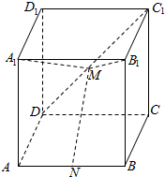

Slide 34
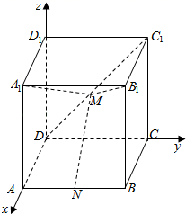

Slide 35
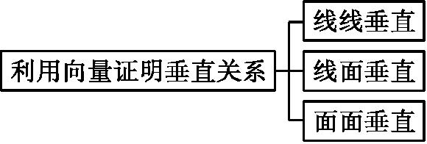
课堂小结

Slide 36

人教A版选择性必修第一册

